Slide 1
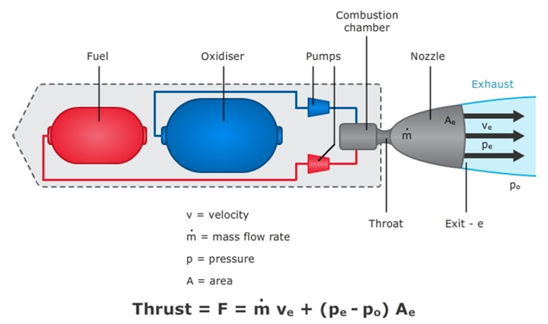
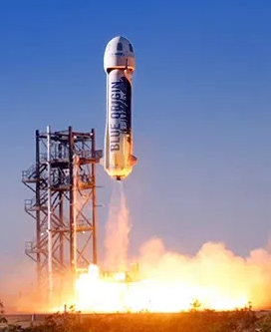
Raketa
Raketa je létající stroj, který se pohybuje pouze na principu akce a reakce. Nejjednodušší konstrukcí rakety je např. komora naplněná stlačeným plynem. Malý otvor dovoluje plynu unikat a vzniká síla táhnoucí raketu opačným směrem.

Slide 2
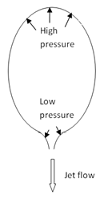
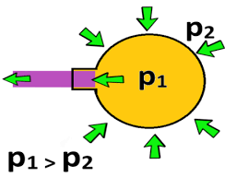
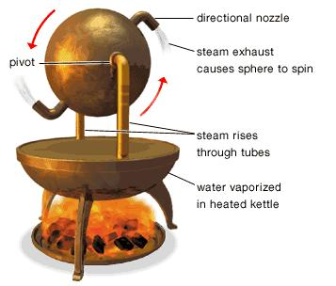
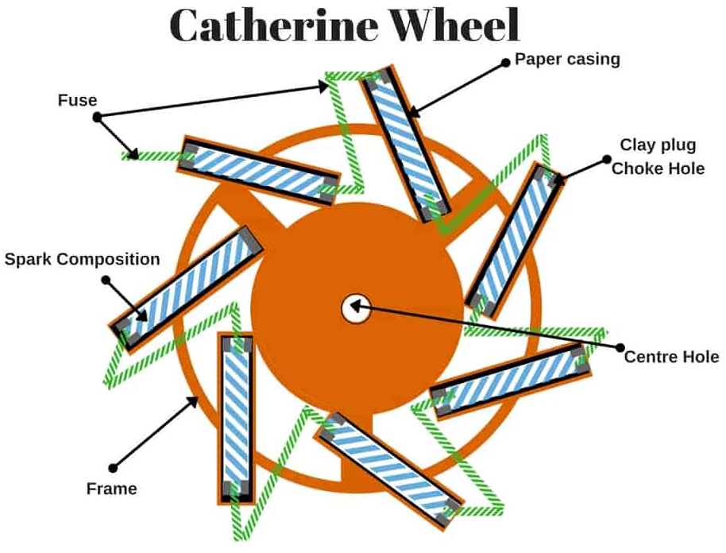
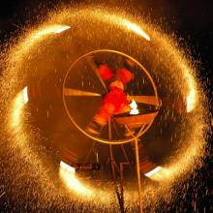
Vzduch uvnitř balónku je tlačen gumovými stěnami. Vzduch reaguje opačnou silou, takže síly se tak vyrovnávají. Pokud se uvolní výpusť balónku, vzduch jím uniká a balónek se pohybuje opačným směrem.
Aeolipile (Heronova koule) funguje na principu reaktivního parního motoru.
Catherine wheel (pinwheel) je druh pyrotechniky.

Slide 3
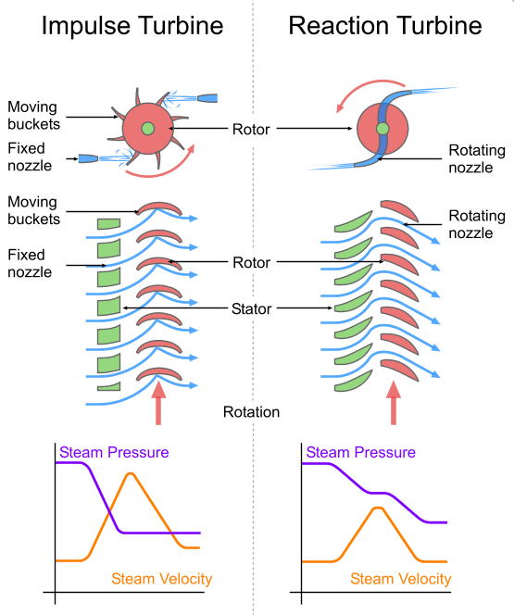
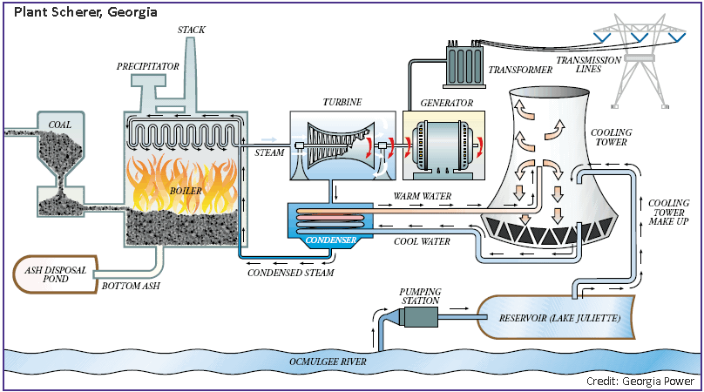
Parní turbína
Parní turbína je turbína, točivý tepelný stroj, který převádí tlakovou a kinetickou energii páry, přicházející z generátoru páry, tj. parního kotle, na energii mechanického rotačního pohybu hřídele, osy stroje.
Použití:
v energetice pro pohon alternátoru tepelných elektráren (uhelných nebo jaderných) a jako lodní pohon (parník, bitevní loď, jaderná ponorka).

Slide 4
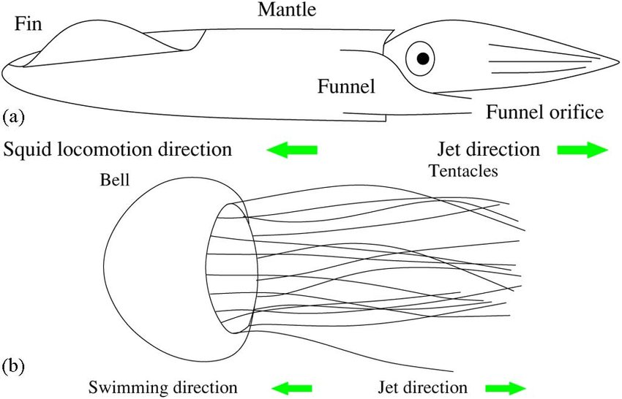
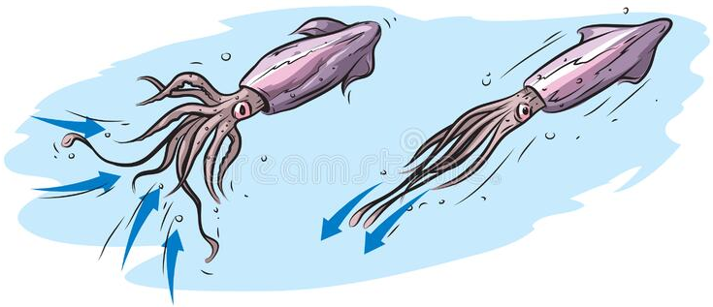
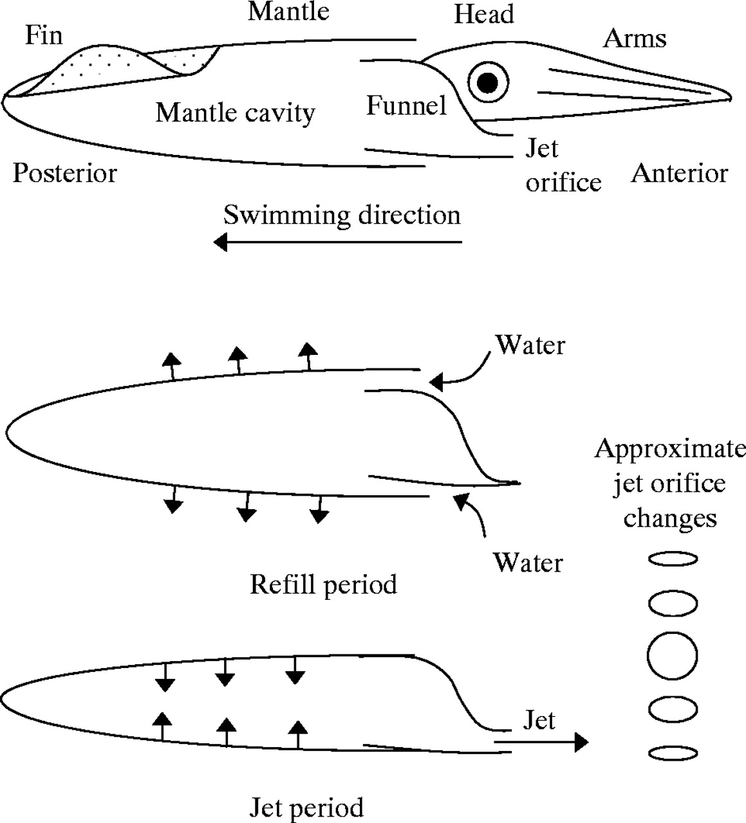
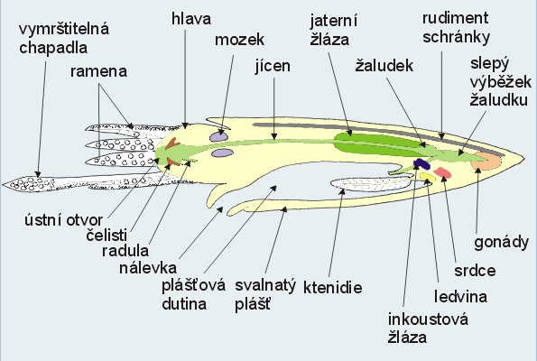
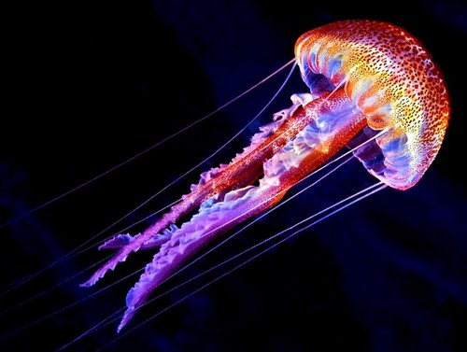
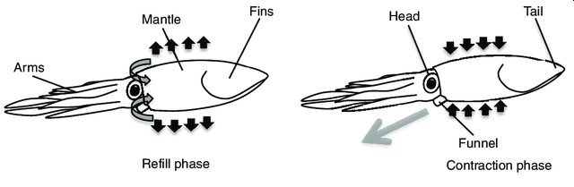
Pohyb medúz a hlavonožců
Reaktivní pohyb: plášťová dutina uvnitř těla se stáhne a dojde k vystříknutí vody dopředu → tělo se pohybuje směrem dozadu.

Slide 5
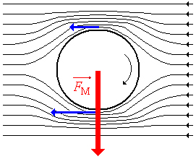
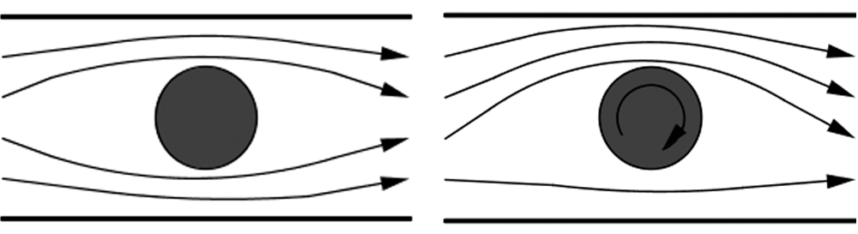
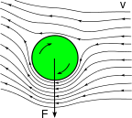
Magnusův jev
Magnusův jev je vznik boční síly při obtékání rotujícího tělesa proudícím plynem nebo kapalinou. V důsledku vnitřního tření vzniká mezi pohybujícím se tělesem a proudící tekutinou tzv. mezní vrstva. Ta těleso na jedné straně (horní) urychluje, na druhé (spodní) je naopak brzdí. V místě, kde obtéká tekutina těleso vyšší rychlosti, vzniká (ve shodě s Bernoulliho rovnicí) podtlak vzhledem k místu, kde je velikost rychlostí obtékající tekutiny menší.
Velikost síly vytvořené válcem poloměru r jednotkové délky, rotujícím rychlostí ω v proudu tekutiny o hustotě ρ pohybujícím se rychlostí v je určena vztahem
Síla působí kolmo na směr rychlosti v.
Jev je významný zvláště ve vnější balistice.

Slide 6
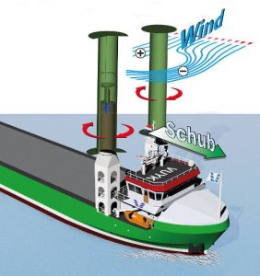
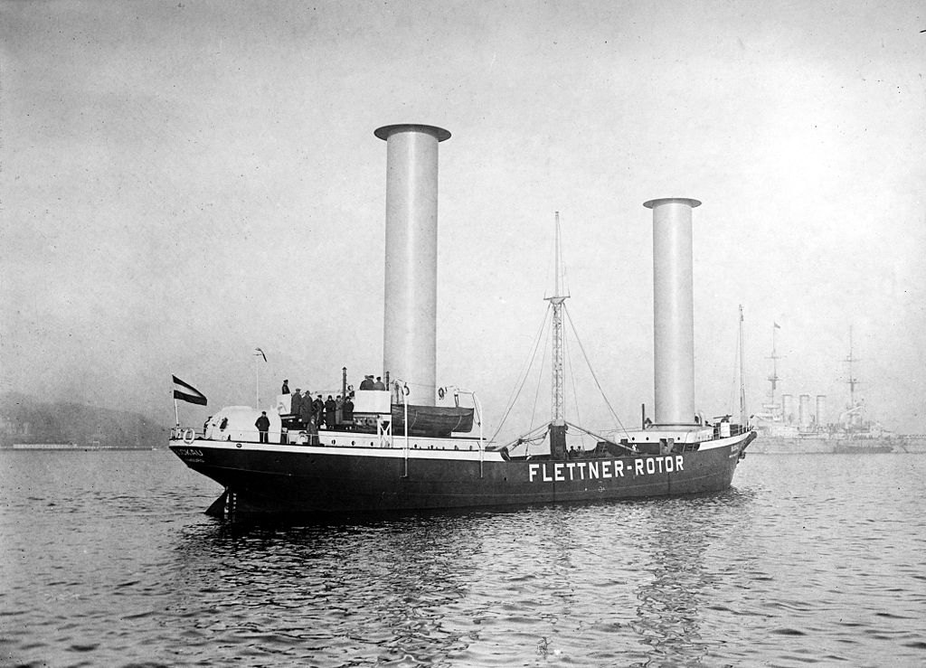
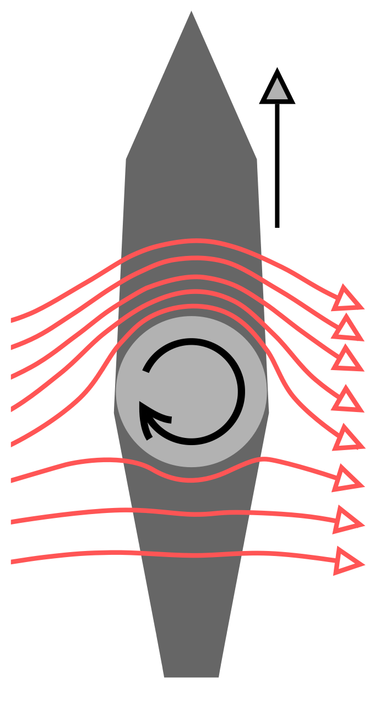
Flettnerův rotor
Flettnerův rotor je rotující válec využívající Magnusův jev. Magnusův jev spočívá v rozdílném tlaku proudícího plynu na protilehlých stranách rotujícího tělesa. Boční vítr, který obtéká rotující Flettnerovy válce, vytváří při správném směru otáčení podtlak na přední straně válce, díky čemuž se loď pohybuje dopředu.
Výhodou tudíž má být jednoduchost ovládání oproti plachtám, a zároveň využití menších motorů k rotaci válců, než by bylo třeba k samotnému pohonu lodi lodním šroubem.

Slide 7
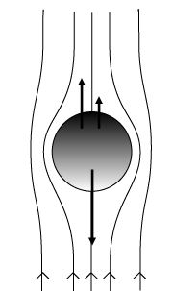
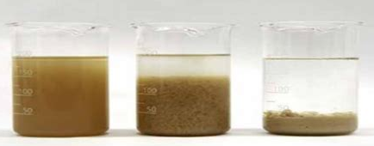

Stokesův zákon a sedimentace
Při sedimentaci je částice vystavena působení tíhové síly
F_{g} = m.g = V.ρ_{p}.g
kde m = hmotnost částice, ρ_{p} = hustota částice
a vztlakové síly podle Archimédova zákona
F_{vz} = V.ρ_{r}.g
kde ρ_{r} = hustota kapaliny
Když je hustota částice větší, než hustota kapaliny, částice začne klesat.
Proti jejímu pohybu působí odporová síla, daná Stokesovým vztahem:
  F_{o} = 6⋅π⋅η⋅r⋅v
  kde r = poloměr částice, η = dynamická viskozita prostředí, v = rychlost částice.
Odtud pro rychlost sedimentace:

Slide 8
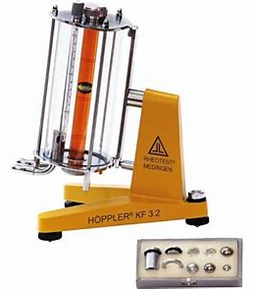
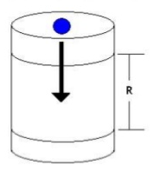


Höpplerův kuličkový viskozimetr
Viskozimetr s kalibrovanou kuličkou padající ve skleněném temperovaném válci mezi dvěma ryskami. Měří se pádová doba ve skleněném temperovaném válci, který je odkloněn o 10° od vertikálního směru. Viskozimetr může být použit jen pro průhledné newtonské kapaliny.
ρ_{k} je hustota kuličky, ρ a ρ_{ref} hustoty měřené a srovnávací kapaliny, u a u_{ref} rychlosti pádu kuličky, τ a τ_{ref} doby průchodu kuličky mezi dvěma ryskami A a B, je-li trubice naplněna měřenou a standardní kapalinou.

Slide 9

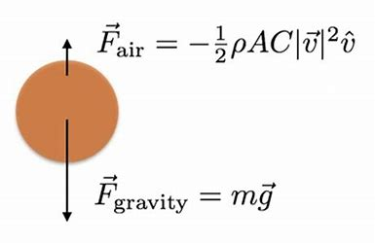
Odpor prostředí
Odpor prostředí je soubor všech sil, kterými plyn nebo kapalina působí proti pohybu těles v něm. Odpor je způsoben třením, které vzniká při kontaktu tělesa a prostředí. Protože pohyb je relativní, je jedno, zda se těleso pohybuje v nehybném plynu či kapalině, nebo jestli je těleso v klidu a kolem něj proudí plyn nebo kapalina (obtékání těles). Rozhodující je relativní rychlost mezi tělesem a tekutinou.
Odporová síla působí vždy proti směru relativního pohybu, tzn. těleso pohybující se v nehybné tekutině je zpomalováno, zatímco nehybné těleso v pohybující se tekutině je tekutinou urychlováno. Při nízkých rychlostech je odporová síla relativně malá a je považována za přímo úměrnou rychlosti pohybu. Při vyšších rychlostech však odporová síla vzrůstá s druhou mocninou rychlosti. Velikost odporové síly vyjádřit tzv. Newtonovým zákonem odporu
kde S je velikost čelní plochy v průřezu, ρ je hustotě okolního prostředí, v je rychlost tělesa.
K zobecněnému popisu tvaru tělesa slouží tzv. součinitel odporu C_{x}, zohledňující tvar a kvalitu povrchu tělesa.

Slide 10
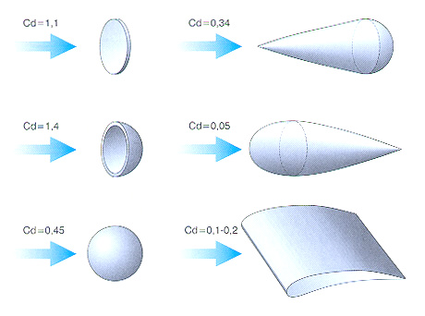
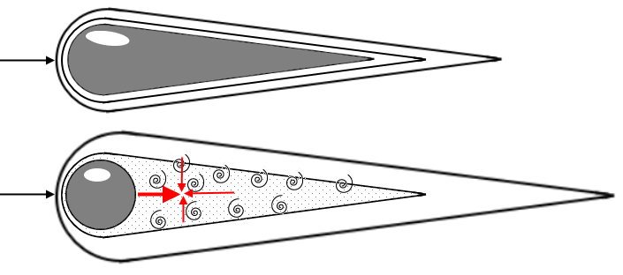
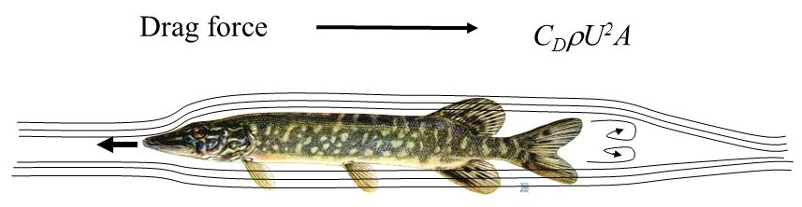
Součinitel odporu C_{x} se v zahraniční literatuře se také označuje jako drag coefficient C_{d}.
Příklad
Koule při pohybu rozráží okolní vzduch, ale za ní zůstává prostor z nižším tlakem, který se snaží kapalina (plyn) vyplnit ze všech směrů, kde se nachází vyšší tlak.
Tento podtlak (přetlak okolí) ale působí i na kouli a nasává (tlačí) jí zpět do kapsy podtlaku za ní - dramaticky ji zpomaluje.
Těleso kapkovitého tvaru však místo, kde by se vytvořil prostor s nižším tlakem, vyplní vlastním tvarem (tělem) a tím nedochází k jeho brždění - tahu zpět - (záleží také na dokonalosti tvaru a rychlosti pohybu tělesa plynem)

Slide 11
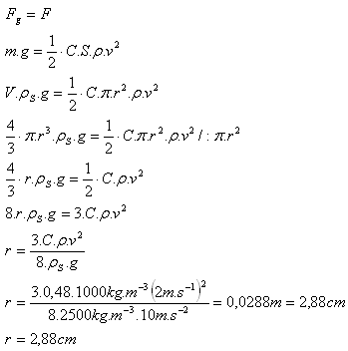
Příklad
Jaký poloměr má skleněná kulička (ρ_{S} = 2500 kg.m⁻³), pokud padá ve vodě (ρ = 1000 kg.m⁻³) konstantní rychlostí v = 2 m.s⁻¹. C = 0,48
ρ_{S} = 2500 kg.m⁻³
ρ = 1000 kg.m⁻³
v = 2 m.s⁻¹
C = 0,48

Slide 12
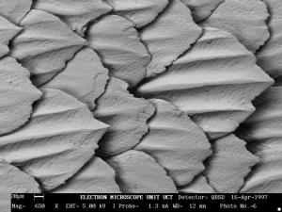
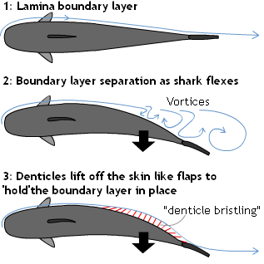
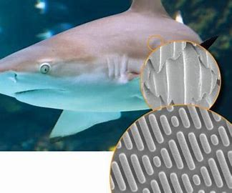
Kůže žraloků není hladká, ale má rýhy ve směru proudění – to způsobuje zmenšení proudového odporu.

Slide 13
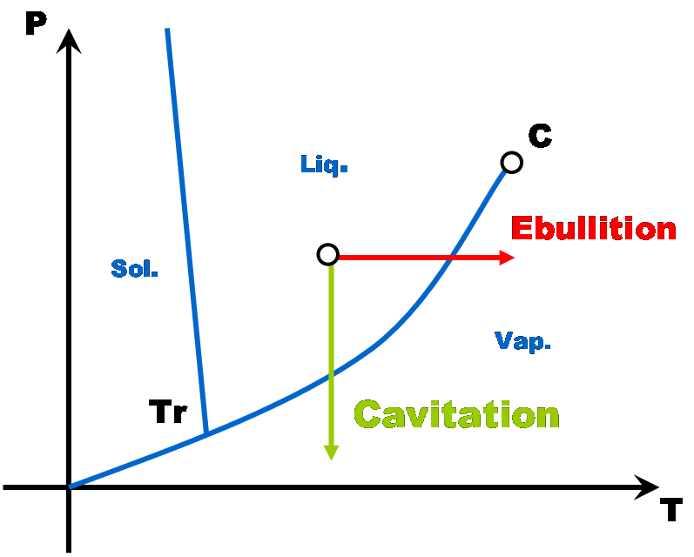
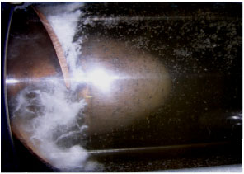
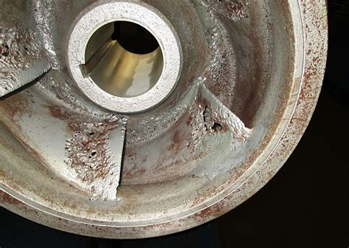
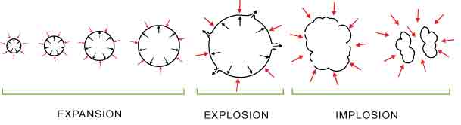
Kavitace
Kavitace je vznik dutin v kapalině při lokálním poklesu tlaku, následovaný jejich implozí. Pokles tlaku může být důsledkem lokálního zvýšení rychlosti (hydrodynamická kavitace), případně průchodu intenzivní akustické vlny v periodách zředění (akustická kavitace). Kavitace je zpočátku vyplněna vakuem, později se vyplní párou okolní kapaliny nebo do ní mohou difundovat plyny z okolní kapaliny. Při vymizení podtlaku, který kavitaci vytvořil, její bublina kolabuje za vzniku rázové vlny s destruktivním účinkem na okolní materiál.

Slide 14
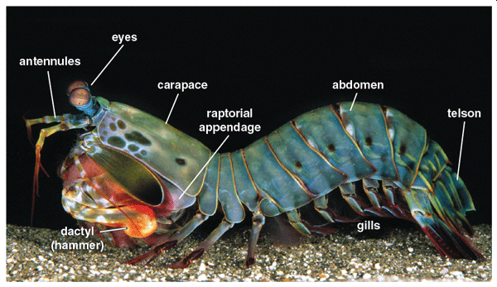
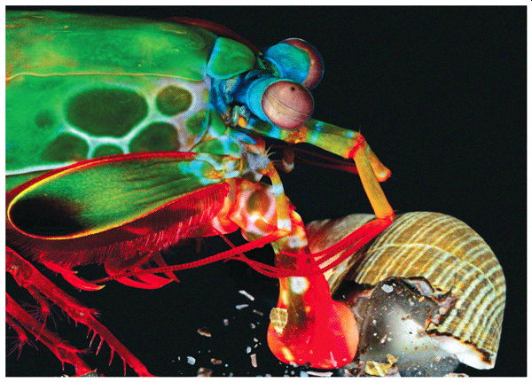
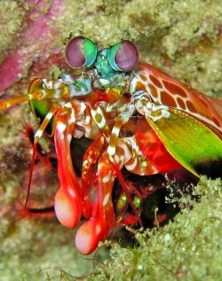
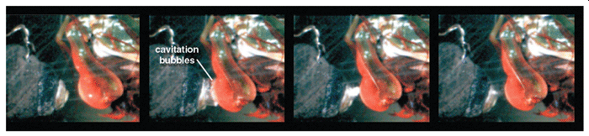
Strašek paví (Odontodactylus scyllarus) je velký korýš obývající oblast Tichého a Indického oceánu od ostrova Guam až po východní pobřeží Afriky, kde vyhledává písčité či bahnité dno. Jde o denního i nočního dravce dorůstajícího 3 - 18 cm.
Kladivovitý útvar v dolní části hlavy dokáže vyvinout velké zrychlení (cca 100 000 m.s⁻²) a dosáhnout rychlosti přes 31 m.s⁻². V okamžiku provede až 100 úderů, kterými rozbije schránky měkkýšů.
Straškové jsou poměrně agresivní, dokážou usmrtit i podstatně větší živočichy a nebo rozbít stěnu akvária.

Slide 15
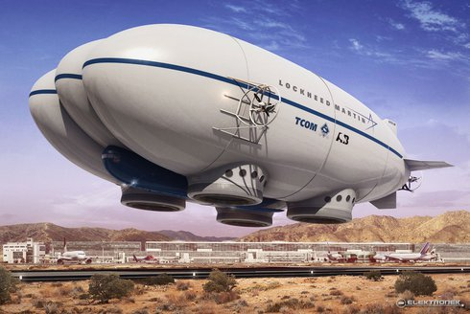

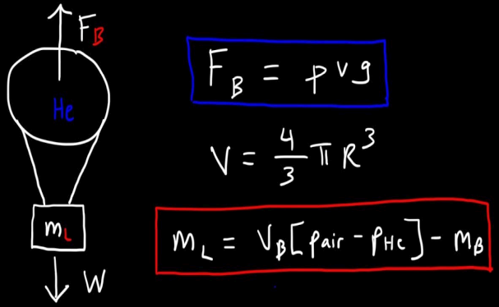
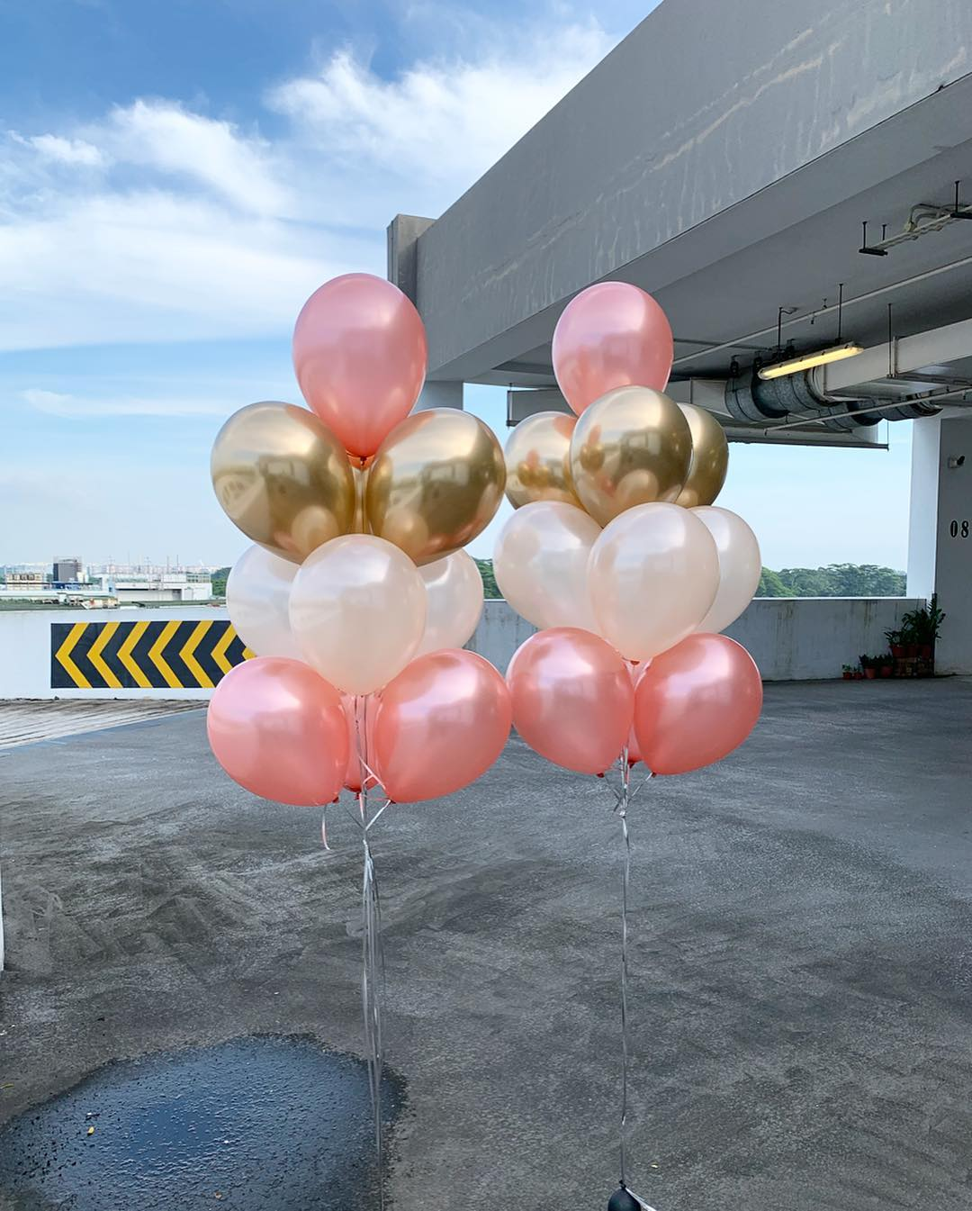
Aerostatická vztlaková síla
= obdoba hydrostatické vztlakové síly v plynech.
Platí Archimedův zákon.
Na tomto principu létají stroje lehčí než vzduch (tzv. aerostaty), např. balony či vzducholodě.

Slide 16
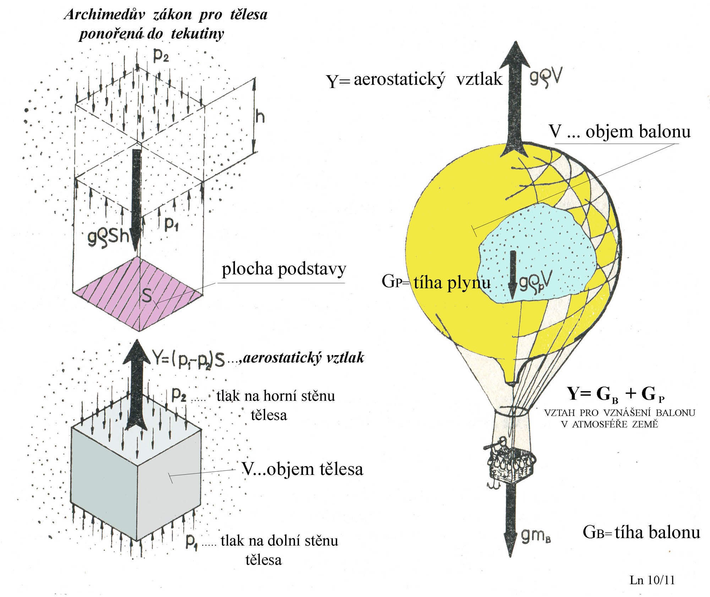

Slide 17
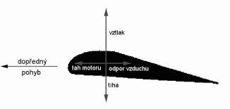
Aerodynamická síla
Aerodynamická síla je výslednice aerodynamických sil vznikajících při obtékání tělesa vzduchem.
Kromě vztlakové síly Fv, která působí proti tíhové síle G a udržuje letící těleso ve vzduchu. Celková reakční síla F_{R} působící na křídlo je při rovnoměrném letu kompenzována výslednicí F tíhy letadla G a tažné síly T motoru přenesené na křídlo (proti ní působí odporová síla F_{o} prostředí). Vztlaková síla F_{v} závisí na tvaru křídla a též na úhlu náběhu α, který je znázorněn na předchozím obrázku. Vztlaková síla je kladná (míří vzhůru) od mírně záporných hodnot úhlu α a svého maxima dosahuje v okolí α = 15°.

Slide 18
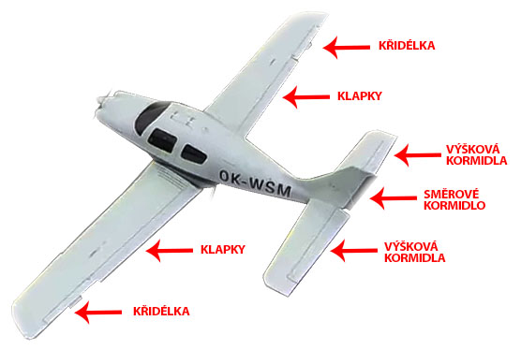
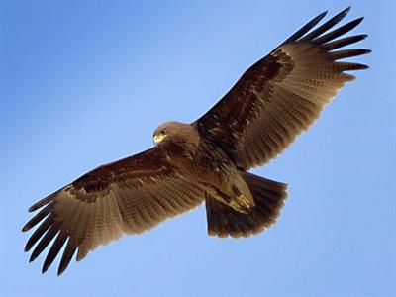
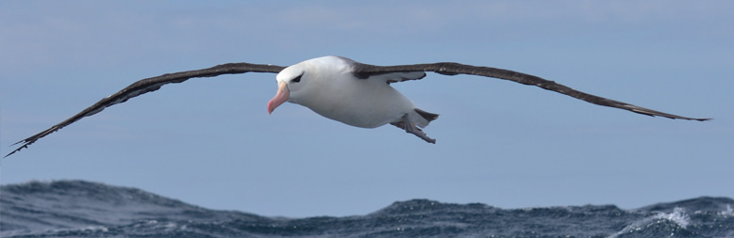

Slide 19
Termika

Slide 20
Teplota
Teplota je charakteristika tepelného stavu hmoty. V obecném významu je to vlastnost předmětů a okolí, kterou je člověk schopen vnímat a přiřadit jí pocity studeného, teplého či horkého. Postupně bylo pozorováno, že zvýšení teploty působí změnu rozměrů, tvaru nebo skupenství předmětů.
V přírodních a technických vědách a jejich aplikacích je teplota skalární intenzivní stavová veličina, která je vzhledem ke svému pravděpodobnostnímu charakteru vhodná k popisu stavu ustálených makroskopických systémů. Teplota souvisí s vnitřní energií systému. Nejnižší možnou teplotou je teplota absolutní nuly (0 K; −273,15 °C), ke které se lze libovolně přiblížit, avšak nelze jí dosáhnout.
Teplota je základní fyzikální veličinou soustavy SI s plným názvem termodynamická teplota, jednotkou kelvin (K) a vedlejší jednotkou stupeň Celsia (°C). K měření teploty se používají teploměry.
Stupeň Celsia: teplotní rozdíl 1 °C = 1 K, avšak Celsiova stupnice je posunutá: 0 °C odpovídá přesně 273,15 K, což je přibližná teplota tání ledu, zatímco 100 °C (373,15 K) je přibližná teplota varu vody (při tlaku 101,325 kPa = 1 atm).

Slide 21
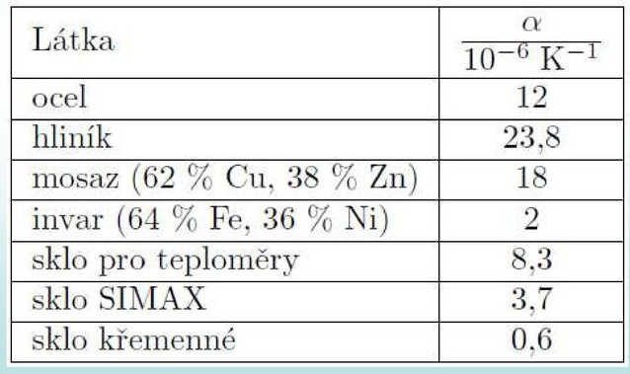


Teplotní roztažnost
Fyzikální jev spočívající ve změně rozměrů tělesa při změně jeho teploty nazýváme teplotní roztažnost. Pokud látce dodáváme teplo, tak na molekulární úrovni tuto energie částice využijí k tomu, že mohou překonat vlivy přitažlivých sil a vzdálí se od sebe.
Výpočet změny délky
Pokud se zvýší teplota tělesa délky L₀ o teplotní rozdíl ΔT, tak délka L po změně teploty
kde α je teplotní součinitel délkové roztažnosti, T_{K} je teplota na konci a T_{S} je teplota na začátku teplotní změny.

Slide 22




Eiffelova ocelová věž v Paříži (dostavěna roku 1889) má výšku 300 m (včetně antény na vrcholu 324 m), která může vlivem teplot kolísat až o 18 centimetrů.
Zdeformované kolejnice svědčí o extrémních teplotách okolního prostředí. Relativně běžné teplotní výkyvy kompenzuje dilatační spára. U železničních kolejnic se mezi každou 8 m kolejnicí nechává mezera 6 mm, zatímco např. mezi kolejnicemi tramvají nebývá (tramvajové kolejnice jsou pokládány do země, kde nejsou teplotní výkyvy tak značné).

Slide 23




U telefonních nebo elektrických vedení se mezi jednotlivými sloupy používá drát daleko delší než je vzdálenost sloupů. Vodiče jsou zejména v parném létě v důsledku tepelné délkové roztažnosti viditelněji prověšeny než v období mrazů.
Pro nadzemní i podzemní potrubí je ochrana proti nadměrné teplotní dilataci řešena pomocí U-kompenzátorů (dilatačních oblouků).

Slide 24





Bimetal
Snýtováním pásků z různých kovů a s různou teplotní délkovou roztažností získáme dvojkov čili bimetal. Vrstva kovu z materiálu s větší tepelnou roztažností se označuje jako aktivní a vrstva s menší tepelnou roztažností jako pasivní.
Bimetalový teploměr
Setkáváme se s ním v regulátorech teploty, např. v žehličce. Zvýšením teploty se bimetal zkroutí a sepne, popř. rozepne kontakty.

Slide 25



Teplotní součinitele délkové roztažnosti

Slide 26


Teplotní objemová roztažnost
Pokud přejdeme do trojrozměrného prostoru, tak i zde látky reagují na změnu teploty změnou svého objemu.
kdy V je objem po teplotní změně, V₀ je počáteční objem tělesa a β je teplotní součinitel objemové roztažnosti. U pevného tělesa z izotropní látky platí: β ≈ 3α.
Objemová roztažnost je problém u cejchovaného laboratorního nádobí. To je zakázáno sušit v sušárně za vyšší teploty.
Změna hustoty v závislosti na teplotě
Vycházíme z toho, že při změně teploty se nemění hmotnost tělesa. Tím pádem součin objemu a hustoty musí zůstat zachován. Proto při kladném teplotním součiniteli objemové roztažnosti hustota látky klesá.

Slide 27



Příklad
Potrubí teplovodu délky 200 m bylo svařované při teplotě 20 ⁰C. O jakou délku se prodlouží, pokud v provozních podmínkách teplota naroste na 120 ⁰C? Teplotní součinitel délkové roztažnosti pro daný materiál je 1,2 . 10⁻⁵ K⁻¹.
l₀ = 200 m
ΔT = 100 K
α = 1,2 . 10⁻⁵ K⁻¹
l = ?
Dilatační teploměry
Dilatační teploměry jsou založeny na tepelné roztažnosti jednotlivých látek, kdy je objem měrné látky (rtuť, ethanol) závislý na její teplotě (změna rozměru je závislá na dodaném teplu).

Slide 28
Příklad
Zásobník rtuti teploměru lze aproximovat válcem o výšce 1,5 cm a poloměru 0,3 cm, jaký musí být poloměr kapiláry teploměru, aby při změně o 10 °C odpovídala změna výšky rtuťového sloupce v kapiláře 2 cm? Pro rtuť je α = 1,8.10⁻⁴ K⁻¹.
r
V = V₀.[1 + α.(t - t₀)]
(V – V₀)/V₀ = α.(t - t₀)
Δh.π.r² / l. π.r₀² = α. Δt
2.π.r² / 1,5. π.r₀² = 1,8.10⁻⁴. 10
r/r₀ = 0,037
r = 0,11 mm
l = 1,5 cm
r₀ = 0,3 cm
Δt = 10 °C
Δh = 2 cm
r = ?
Δh
l
r₀

Slide 29



Fyzikální vlastnosti vody
Přibližná hustota destilované vody se obvykle uvádí 1000 kg/m³ = 1 kg/dm³ = 1 g/cm³ (1 litr vody váží 1 kilogram).

Slide 30



Anomálie vody
Zahříváme-li vodu z 0°C na 4°C, zmenšuje se její objem a její hustota roste. Ve 4°C voda dosahuje max. hustoty 1000 kg na kubický metr. Teprve od teploty 4°C výše se objem vody zvětšuje a hustota se zmenšuje. Tato odlišná závislost teploty a hustoty vody v porovnání s ostatními kapalinami je anomálie vody.

Slide 31





Teplotní závislost povrchového napětí
s rostoucí teplotou povrchové napětí klesá, v důsledku snižování přitažlivých sil mezi molekulami.
Teplotní závislost viskozity kapalin
Viskozita kapalin s rostoucí teplotou klesá, v důsledku snižování přitažlivých sil mezi molekulami.
Pro kinematickou viskozitu se používá vzorec (T je teplota vody ve °C):

Slide 32




Teplota a kinetická teorie plynů
Zvýšením teploty dojde ke zvýšení rychlosti molekul a zvýšení frekvence srážek (zkracuje se střední volná dráha) a počtu nárazů na stěnu nádoby (zvětšuje se tlak, resp. objem).
U plynů viskozita s rostoucí teplotou roste.
U plynů hustota s rostoucí teplotou klesá.
Sutherlandův vzorec

Slide 33




Gay-Lussacův zákon
Při izobarickém ději se zvyšující se termodynamickou teplotou lineárně roste objem ideálního plynu.
Koeficient teplotní roztažnosti α má pro různé plyny
prakticky stejnou hodnotu a není závislý ani na teplotě
ani na tlaku.
$$\text{α}\text{ = }\frac{1}{V} {\left(\frac{∂V}{∂T}\right)}_{P}\sim 0.00375$$
α je přírůstek objemu vztažený na objemovou jednotku, způsobený nárůstem teploty o jeden stupeň.
Celkový objem plynu při teplotě t je
$$V_{t }=V_{0 }+\text{α}V_{0 }t=V_{0 }\left(1+\text{α}t\right)$$
Gay-Lussacův zákon platí jen v oblasti velmi nízkých tlaků , je to zákon mezní (limitní):
$$\lim_{P→0}{\frac{V}{V_{0}}=1+{\text{α}}_{0}\text{t}}$$
α₀ je limitní hodnota koeficientu teplotní roztažnosti
α pro tlak plynu blížící se nule,
α₀ = 0.0036610 = 1/273.15

Slide 34


Příklad
Změna objemu PET láhve při různé teplotě se zhruba řídí Gay-Lussacovým zákonem.
V případě skleněné láhve dojde jen ke změně tlaku, což odpovídá Charlesovu zákonu.
Při velkém zvýšení teploty se zvětší tlak plynu natolik, že tlaková síla překoná elastickou mez (u pružných materiálů, např. pneumatik, …) resp. mez pevnosti (u pevných materiálů, např. tlakových lahví) nádoby a dojde k jejímu roztržení.

Slide 35






Charlesův zákon
Při izochorickém ději v ideálním plynu o stálé hmotnosti je termodynamická teplota tohoto plynu přímo úměrná jeho tlaku.
Autokláv je přístroj-reaktor konstruovaný pro reakce probíhající za vysokého tlaku a teploty. V laboratořích se autokláv typicky používá ke sterilizaci materiálů v laboratorním skle, zejména médií. Samotný proces sterilizace je prováděn vlhkým teplým vzduchem a zvýšením tlaku.

Slide 36


Tlakový (Papinův) hrnec je silnostěnný hrnec sloužící k vaření za vyššího tlaku (280 - 300 kPa), jímž se dosáhne vyšší teploty vaření (120 °C - 130 °C), a tím i rychlejšího uvaření pokrmu. Poklice, jíž je hrnec neprodyšně uzavřen, je opatřena pojistným ventilem, který propouští přebytečnou páru, a tak zamezuje nebezpečnému zvýšení tlaku, které by mohlo vést k roztržení hrnce a výbuchu.
Vaření ve vysokých nadmořských výškách
Atmosférický tlak a tím i teplota varu vody je závislý na nadmořské výšce. Např. voda na Mt. Everestu se vaří už při 70 °C. To znamená, že se jídlo vaří jen velmi pomalu a některé potraviny se „neuvaří“
vůbec.

Slide 37


Plynový teploměr
Plynový teploměr se skládá z nádoby naplněné plynem (např. vodíkem, heliem, dusíkem), která je spojena úzkou trubkou s otevřením kapalinovým manometrem. Manometr má jedno rameno pohyblivé ve svislém směru, aby se hladina plynu v pevném rameni mohla udržet stále na úrovni značky. Tím se zaručuje, že změny tlaku plynu změnou teploty probíhají za stálého objemu plynu.
Extrapolací dat pro různé (ideální) plyny lze odhadnout počáteční bod Kelvinovy stupnice (absolutní nulu).
T = t + 1/α₀ = t + 273,15

Slide 38

Příklad
Kovové uzávěry šroubovacích zavařovacích lahví lze snadněji odšroubovat pokud se zahřejí proudem teplé vody. Kov má větší teplotní součinitel roztažnosti než sklo. Po zahřátí se kov mírně roztáhne, což umožní snadnější otevření lahve. Při zahřátí lahve se uvnitř zvýší tlak a tím se sníží přítlačná síla na víčko.

Slide 39




Horkovzdušný balón (montgolfiéra)
Využívá vztlakové síly dané rozdílem hustot chladného a horkého vzduchu.
Vztah mezi teplotou a hustotou plynu je dán stavovou rovnicí
$$P =\frac{m}{M.V}.R.T= \frac{ρ}{M}.R.T$$

Slide 40

Příklad
Balon o objemu 1000 m³ je naplněn heliem na tlak 62,4 kPa a váží i s košem 350 kg. Jakou zátěž unese, je-li ve výšce 3700 m při teplotě okolí -11 °C? Molární hmotnost vzduchu je 29 g.mol⁻¹ a helia 4 g.mol⁻¹, R = 8,314 J·K⁻¹·mol⁻¹.
T = -11 °C = 262 K
V = 1000 m³
m_{b} = 350 kg
p = 62,4 kPa = 62400 Pa
M_{v} = 29 g.mol⁻¹ = 0,029 kg.mol⁻¹
M_{He} = 4 g.mol⁻¹ = 0,004 kg.mol⁻¹
F_{v} = m_{v}.g
F_{g} = (m_{He} + m_{b}+ m_{z}).g
F_{v} = F_{g}
p.V = n.R.T = (m/M) / R.T
p.M = n.R.T = (m/V) / R.T = ρ / R.T
ρ_{v} = p.M_{v} / R.T = 62400.0,029 / 8,314.262 = 0,83 kg.m⁻³
ρ_{He} = p.M_{He} / R.T = 62400.0,004 / 8,314.262 = 0,115 kg.m⁻³
m_{z} = m_{v} - m_{He} - m_{b} = V.(ρ_{v} - ρ_{He}) - m_{b} = 10³.(0,83 - 0,115) - 350 = 365 kg

Slide 41


Komínový efekt
Komínový efekt je proudění (stoupání) teplého vzduchu svislou dutinou způsobený rozdílnou teplotou na obou koncích této dutiny. Vzduch opouštějící dutinu (komín) má nižší hustotu než chladnější vzduch okolního prostředí a stoupá proto vzhůru působením vztlaku. Teplý vzduch opouštějící dutinu v ní působí podtlak, který způsobuje nasávání teplého vzduchu dolním koncem dutiny. Čím vyšší je rozdíl teplot a výška konstrukce (např. komínu), tím vyšší je rozdíl hustoty vzduchu (vztlak) a výsledný komínový efekt.
Díky komínovému efektu dochází během topné sezóny v budovách (které nejsou nikdy dokonale uzavřeny) k cirkulaci vzduchu, kdy teplejší vzduch stoupá nahoru a chladnější vzduch proniká okny, dveřmi nebo průduchy či netěsnostmi dovnitř.

Slide 42


Teplotní inverze
Za normálních okolností teplota vzduchu klesá se zvyšující se nadmořskou výškou (zemský povrch pohlcuje sluneční paprsky a atmosféru ohřívá). Lehčí teplý vzduch stoupá, zatímco studený proudí na jeho místo (konvekce).
Porušení až otočení tohoto jevu (zpravidla v podzimních a zimních měsících) se říká inverze teploty vzduchu.
K inverzi advekční dochází zejména v zimě - vzduch se od země ochladí, zatímco ve výšce zůstává teplý.
V mírném pásmu se vytváří inverze subsidenční, kde studený vzduch klesá z vyšších vrstev do údolí, kde je uzavřen. Nad ním se mezitím tvoří oblačnost, v níž se pak často zachycují škodliviny a vzniká smog.
Radiační inverze je způsobena nočním chladnutím zemského povrchu. Přilehlá atmosféra rychle ztrácí teplotu, což v zimě zapříčiňuje přízemní mrazíky a v létě rosu.
Turbulentní inverze vzniká při nestandardním pohybu vzduchu, kdy dynamikou jeho proudění dochází k mísení jednotlivých vrstev. Často vznikají poblíž mořského pobřeží.

Slide 43



Změna skupenství
Jedna látka se může vyskytovat jako plynná, kapalná nebo pevná. Tyto tři stavy téže látky nazýváme skupenství plynné, kapalné a pevné. Změnou skupenství rozumíme fyzikální děj, při němž se mění skupenství látky.
Tenzi par kapaliny lze pro danou teplotu vypočítat z Antoineovy rovnice
A, B, C jsou konstanty charakteristické pro danou kapalinu

Slide 44

Příklad
Při jaké teplotě bude vřít voda ve Lhase, ležící v nadmořské výšce 3000 m. n. m.? Teplota vzduchu ve Lhase je 17 °C. Molární hmotnost vzduchu je 29 g.mol⁻¹.
T = 17 °C = 290 K
M = 29 g.mol⁻¹ = 29.10⁻³ kg.mol⁻¹
P₀ = 101 325 Pa
h = 3 000 m
Konstanty Antoineovy rovnice pro vodu
A = 4,14259
B = 1716,96
C = 234,268
P_{h} = P₀ . e^{-M.g.h/(k.T)} (barometrický vzorec)
P_{h} = 101325.exp(29.10⁻³. 9,81 . 3000 / (8,314 . 290) = 71,12.10⁻³ Pa
log(p) = A – B/(t + C) (Antoineova rovnice)
log(71,12.10⁻³) = 4,14259 – 1716,96/(t + 234,268)
t = 90,26 °C

Slide 45





Vlhkost vzduchu
Vlhkost je základní vlastnost vzduchu. Vlhkost vzduchu udává, jaké množství vody v plynném stavu (vodní páry) obsahuje dané množství vzduchu.
Absolutní vlhkost vzduchu vyjadřuje hmotnost vodní páry obsažené v jednotce objemu vzduchu. Vyjadřuje se nejčastěji v gramech vodní páry na metr krychlový vzduchu.
Relativní vlhkost vzduchu udává poměr mezi okamžitým množstvím vodních par ve vzduchu a množstvím par, které by měl vzduch o stejném tlaku a teplotě při plném nasycení. Udává se v procentech (%).
Rosný bod je teplota, při které je vzduch maximálně nasycen vodními parami (relativní vlhkost vzduchu dosáhne 100 %).
Tlak (tenze) vodní páry je parciální tlak vodní páry obsažené ve vzduchu [Pa]
Magnusův vzorec:
Tenze par nad povrchem vody
Tenze par nad povrchem ledu

Slide 46


Sytá pára (nasycená pára) je pára, která je v termodynamické rovnováze s kapalinou o stejné teplotě a tlaku. Tlak nasycené páry je závislý pouze na teplotě, a nikoli na objemu, který nasycená pára zaujímá. Tlak nasycené páry stoupá s teplotou. Sytá pára není ideální plyn.
bod K ... kritický bod
bod A - trojný bod
Přehřátá pára má nižší tlak a hustotu než sytá pára téže teploty. Přehřátá pára se svými vlastnostmi blíží spíše vlastnostem plynů, a to tím více, čím více se její stav liší od stavu syté páry. Pro přehřáté páry, jejichž stav je daleko od stavu sytých par platí přibližně stavová rovnice ideálního plynu.
Přehřátá pára vzniká
zahříváním syté páry bez přítomnosti kapaliny při konstantním tlaku (modrá šipka)
zvětšením objemu syté páry bez přítomnosti kapaliny při konstantní teplotě (červená šipka)

Slide 47


Přenos (sdílení) tepla
Šíření tepla (sdílení tepla) je jedním ze způsobů přenosu energie. Spočívá v tepelné výměně, což je termodynamický děj, při kterém dochází k výměně tepla mezi dvěma tělesy s různou teplotou. Tepelná výměna vždy probíhá tak, že teplejší těleso předává část své vnitřní energie chladnějšímu tělesu.
V tepelných vodičích se děje výměna rychleji, v tepelných izolantech – za stejných podmínek – pomaleji.
konvekcí (prouděním)
kondukcí (vedením)
radiací (zářením)

Slide 48


Přenos tepla prouděním
= přenos tepelné energie prouděním tekutiny (kapaliny, plynu) z teplejších míst do chladnějších. V gravitačním poli teplejší tekutina stoupá vzhůru protože má menší hustotu.
Při konvekci dochází na rozdíl od radiace a kondukce kromě přenosu energie i k přenosu látky.
Množství tepla Q, které je za daný čas τ (s) odvedeno z povrchu tělesa o ploše S (m²) do okolí o teplotě nižší o Δt (K) je dáno vztahem:
Q = α.S.Δt.τ
kde α (W/K.m²) je koeficient přestupu tepla rozhraním. Koeficient α lze stanovit experimentálně.
Např.
Ústřední topení
V okruhu ústředního topení dochází k proudění vody bez čerpadla, pokud je kotel umístěn dole a radiátory nahoře.
Komínový efekt

Slide 49







Přenos tepla vedením
teplotní spád (gradient) (K/m, °C/m)
Množství tepla Q, které za těchto podmínek projde libovolným kolmým průřezem S tyče za dobu τ, je roven
Konstanta úměrnosti λ je součinitel tepelné vodivosti (tepelná vodivost).
Teplo procházející plochou určuje tzv. tepelný tok. Množství tepla Q, které projde plochou S za čas tau, se nazývá hustota tepelného toku (q)
Fourierův zákon: průběh teploty v rovinné desce je při ustáleném proudění tepla lineární.
Předchozí vztahy lze využít při řešení problému průchodu tepla rozhraním.

Slide 50






Pokud se těleso (např. deska), kterým teplo prostupuje, skládá z n vrstev o různé tepelné vodivosti λ_{i} a tloušťce d_{i} pro i-tou vrstvu, i=1,2,...,n, pak za ustáleného stavu musí být hustota tepelného proudu ve všech vrstvách stejná
= tepelný odpor vrstvy

Slide 51
Přenos tepla vyzařováním (sáláním)
Tepelné záření je infračervené elektromagnetické záření. Na rozdíl od přenosu tepla vedením nebo prouděním se může prostřednictvím sálání teplo přenášet také ve vakuu (bez zprostředkování přenosu látkovým prostředím).
teplota tělesa – množství vyzářené energie je popsáno Planckovým vyzařovacím zákonem.
barva povrchu – nejmenší množství tepla je vyzařováno stříbřitě lesklými povrchy, největší černými. Toho se využívá například při konstrukci termosek, kde jsou povrchy stříbřitě lesklé pro minimalizaci předávání tepla sáláním. Naopak chladiče kosmických lodí, které jsou černé pro maximalizaci vyzářeného tepla. Při teplotách nad 1000 °C je ale pro většinu materiálů již rozdíl zanedbatelný a s malou chybou lze počítat s tím, že se prakticky všechna tělesa chovají jako absolutně černé těleso.
obsah plochy – energie vyzařovaná sáláním je přímo úměrná obsahu povrchu vyzařujícího tělesa.
Stefanův-Boltzmannův zákon: intenzita vyzařování roste se čtvrtou mocninou termodynamické teploty zářícího tělesa.
I = konst.T⁴

Slide 52


Tepelné mosty
Tepelný most (tepelná vazba) je místo v konstrukci, kde konstrukcí domu uniká více tepla než v ostatních místech tepelné obálky objektu. Dochází k větším tepelným tokům než v jeho okolí. Projevuje se chladnějším povrchem.
Typická jsou například napojení dvou různých konstrukcí (otvorové výplně – okna, dveře) nebo také změny v geometrii konstrukce (např. rohy). Dále pak prvky, které procházejí vrstvou tepelné izolace (např. kotvení pergol). Jakýkoliv prostup vrstvou tepelné izolace totiž ve výsledku snižuje její efekt. Zvláště pokud se jedná o materiál velmi vodivý. Taková konstrukce může fungovat i jako chladič.

Slide 53




Termoregulace u živočichů
Teplo vzniká v těle především jako vedlejší efekt metabolických procesů a důsledek svalové práce.
Odvod tepla
Odpařování vody

Slide 54
Termodynamika

Slide 55

Energie
Energie může mít různé formy. Celková energie systému je dána součtem všech jednotlivých druhů energií.
Podle působící síly se rozlišuje
Mechanická energie
Kinetická (pohybová) energie
Potenciální (polohová) energie
Gravitační potenciální energie
Potenciální energie pružnosti
Tlaková potenciální energie
Elektrická energie
Magnetická energie
Energie záření
Energie vlnění
Vnitřní energie
Tepelná energie (teplo)
Jaderná energie
Chemická energie (energie chemické vazby, vazebná energie)

Slide 56

Teplo
Dochází-li k výměně energie na základě teplotního rozdílu mezi systémem a okolím (např. předáváním kinetické energie neuspořádaného pohybu molekul), nazýváme tuto změnu energie vyměněným teplem.
Teplo závisí v obecném případě nejen na počátečním a konečném stavu, ale též na cestě oba stavy spojující. Nemá tedy totální diferenciál. Teplo předávané systémem do okolí má zápornou hodnotu a teplo přijaté z okolí do systému je kladné.
Sdílení tepla
konvekcí (prouděním)
kondukcí (vedením)
radiací (zářením)
Tepelný ekvivalent mechanické práce: počet jednotek mechanické práce nebo energie energy odpovídající tepelné jednotce 4,1858 J (= 1 cal).

Slide 57


Přeměny ostatních forem energie na teplo
Přeměna energie na teplo bývá nazývána disipace energie.
Elektrická energie
Odporový ohřev
Vodič se průchodem proudu zahřívá a uvolňuje teplo (Joulovo teplo).
E = U·I·t = R·I²·t
E - Joulovo teplo, U – napětí, I – proud, R - odpor vodiče, t - čas.
Příklady: žehlička, rychlovarná konvice, elektrický vařič, elektrická pec, žárovka, …
Indukční ohřev
zahřívání probíhá pomocí indukovaných vířivých proudů.
Příklady: indukční elektrický vařič + hrnec, indukční elektrická pec, …

Slide 58




Přeměny ostatních forem energie na teplo
Mechanická energie
k přeměně mechanické práce na teplo dochází prostřednictvím tření.

Slide 59




Koncem zápalky, na kterém je hořlavá směs rychle třeme o škrtadlo a vzniká teplo. Když je teplo, které vzniká při tření dostatečně velké, hořlavá směs vzplane. Dnes je nejběžnější teplota pro vznícení směsi okolo 100°C.
Energie záření
Energie jaderná
Energie chemická (exotermní reakce)

Slide 60

Příklad:
Vlak o hmotnosti 500 t, jedoucí rychlostí 72 km.h⁻¹, byl brzděním zastaven za dobu 20 s. Jaké teplo vzniklo při brzdění za předpokladu, že veškerá pohybová energie se změnila v teplo?
Řešení:
Q = ½.m.v² = 1/2⋅5⋅10⁵⋅20² J = 10⁸ J = 0,1 GJ
Vzniklé teplo nezávisí na čase, po který brzdění probíhalo.

Slide 61
Tepelné kapacity
Tepelná kapacita je fyzikální veličina, která vyjadřuje množství tepla, kterým se těleso ohřeje o jednotkový teplotní rozdíl (v SI 1 kelvin). Protože teplo není stavová veličina, je nutné u tepelné kapacity specifikovat i tepelný děj, při kterém k přenosu tepla a ke změně teploty dochází, zpravidla pomocí veličin které se při daném tepelném ději zachovávají, ale předávané teplo na nich obecně závisí (např. tepelná kapacita při konstantním objemu, při konstantním tlaku, při konstantní magnetické indukci apod.).
Měrná tepelná kapacita (měrné teplo) je tepelná kapacita jednotkové hmotnosti látky (v SI jednoho kilogramu). Tepelnou kapacitu tělesa o hmotnosti m lze tedy vyjádřit ve tvaru C = m.c, kde c je měrná tepelná kapacita.
Molární tepelná kapacita je tepelná kapacita vztažená na jednotku látkového množství (v SI 1 mol). Tepelnou kapacitu tělesa o látkovém množství n lze tedy vyjádřit ve tvaru C = n c_{m}, kde c_{m} je molární tepelná kapacita.
Kalorimetrická rovnice
Q = m. c . ∆ t
Q = n . c_{m} . ∆ t

Slide 62

Příklad

Slide 63

Měrná resp. molární tepelná kapacita jsou funkcemi teploty. Pro daný rozsah teplot se proto používají střední měrná tepelná kapacita, resp. střední molární tepelná kapacita.
Smísíme-li látku o měrné tepelné kapacitě c₁, hmotnosti m₁ a teplotě t₁ s jinou látkou o měrné tepelné kapacitě c₂, hmotnosti m₂ a teplotě t₂ platí
m₁ . c₁ . t₁ + m₂ . c₂ . t₂ = t_{S} . (m₁ . c₁ + m₂ . c₂)
Příklad:
Do kalící olejové lázně o hmotnosti 35 kg, teplotě 25 °C a měrném teple oleje 1675 J.kg⁻¹.deg⁻¹ se vloží ohřátý výkovek o hmotnosti 5 kg a měrném teple 628 J.kg⁻¹.deg⁻¹. Po vyrovnání teplot stoupne teplota olejové lázně na 60 °C. Jaká byla původní teplota výkovku?
t_{x} = (60 . (35 . 1675 + 5 . 628) – 35 . 1675 . 25)/(5 . 628) = 713,7 °C
Teplota výkovku před ponořením do lázně byla 713,7 °C.

Slide 64




Tepelná kapacita plynu při stálém objemu a stálém tlaku
Izobarická tepelná kapacita (tepelná kapacita při konstantním tlaku): parciální derivace tepla za konstantního tlaku je rovna parciální derivaci stavové veličiny – entalpie.
∆H = n . c_{m} . ∆ t
Izochorická tepelná kapacita (tepelná kapacita při konstantním objemu): parciální derivace tepla za konstantního objemu je rovna parciální derivaci stavové veličiny – vnitřní energie za konstantního objemu.
∆U = n . c_{m} . ∆ t
Pro ideální plyn platí Mayerův vzorec c_{mp} – c_{mv} = R
Pro reálné plyny je rozdíl o něco větší

Slide 65



Ekvipartiční teorém: Energie molekuly je rozdělena stejnoměrně mezi všechny platné stupně volnosti molekuly, přičemž na každý platný stupeň volnosti připadá energie
u₁ = ½ k T
Počet platných stupňů volnosti se rovná počtu nezávislých parametrů , které určují energii soustavy.

Slide 66
Tepelná kapacita plynů
Z kinetické teorie plynů a podle ekvipartičního teorému platí pro 1 mol plynu
Ideální plyn, monoatomární plyny a páry kovů – 3 stupně volnosti translačního pohybu
C_{mv} = 3/2 R
C_{mp} = 3/2R + R = 5/2 R
κ = C_{mp}/C_{mv} = 5/3
Dvouatomové plyny - 3 stupně volnosti translačního pohybu + 2 stupně volnosti rotačního pohybu
C_{mv} = 5/2 R
C_{mp} = 5/2R + R = 7/2 R
κ = C_{mp}/C_{mv} = 7/5
Víceatomové plyny - 3 stupně volnosti translačního pohybu + 3 stupně volnosti rotačního pohybu
C_{mv} = 6/2 R = 3 R
C_{mp} = 6/2R + R = 8/2 R = 4 R
κ = C_{mp}/C_{mv} = 4/3

Slide 67


Tepelná kapacita plynů
Na každý stupeň volnosti pohybu molekul připadá na jeden mol energie ½ R . T. Každý stupeň volnosti přispívá k molární tepelné kapacitě C_{mv} hodnotou R/2. Odtud pro m stupňů volnosti
C_{mv} = mR/2
C_{mp} = mR/2 + R = (m+2)R/2
κ = C_{mp}/C_{mv} = (m+2)/m

Slide 68


Tepelná kapacita plynů – závislost na teplotě
Pro ideální plyn jsou hodnoty C_{mv} a C_{mp} konstantní, obecně jsou závislé na teplotě. Tato závislost se vyjadřuje pomocí mnohočlenů s celistvými mocninami teploty:
C_{mp}(T) = a + bT + cT² + dT³ (J mol⁻¹K⁻¹)
C_{mp}(T) = a + bT + cT⁻² (J mol⁻¹K⁻¹)
C_{mp}(T) = a + bT + cT² + dT⁻¹ + eT⁻² (J mol⁻¹K⁻¹)
konstanty a, b, c, … jsou tabelovány.
Výpočet příslušného tepla se provádí integrací
rovnic v mezích T₁ – T₂.

Slide 69


Slide 70
Tepelná kapacita pevných látek
Dulongovo – Petitovo pravidlo: molární tepelné kapacity pevných prvků jsou přibližně rovny hodnotě 26 J.K⁻¹.mol⁻¹
Pravidlo platí jen přibližně. Za laboratorní teploty se hodnota C_{mp} pevných prvků pohybuje v intervalu 25 - 29 J.K⁻¹.mol⁻¹ (zejm. těžké kovy). Výjimkou jsou prvky C, B a Si jejichž molární tepelné kapacity jsou nižší a hodnoty 26 J.K⁻¹.mol⁻¹ dosahují jen za vysokých teplot (nad 1000 °C).
Neumannovo – Koppovo pravidlo: molární tepelné kapacity pevných sloučenin se rovnají stechiometrickému součtu molárních tepelných kapacit pevných prvků z nichž se skládají. Pokud se molekula skládá z n atomů její hodnota C_{mp} by se měla rovnat 26n J.K⁻¹.mol⁻¹. Pravidlo je spíše orientační, chyba může činit až 10 %.
Při laboratorní teplotě nutno brát do sumace tyto hodnoty:
prvek | C | H | B | N | O | F | ostatní | Pb | I | K
Inkrement molární tepelné kapacity (J.K⁻¹.mol⁻¹ ) | 1.8 | 2.3 | 2.7 | 4.0 | 4.0 | 5.0 | 6.3 | 6.4 | 6.6 | 7.31
U sloučenin obsahujících krystalovou vodu se za každou molekulu vody započítává 9.85 (odpovídá hodnotě C_{mp} ledu).

Slide 71
Příklad:
Výpočet molární tepelné kapacity (J.K⁻¹.mol⁻¹ ) pevných látek podle Neumann – Koppova pravidla:
Sloučenina | C_{mp} experiment | C_{mp} vypočteno
CaCO₃ | 20.44 | 19.8
PbI₂ | 19.6 | 19.6
KNO₃ | 24.12 | 23.31
PbCO₃ | 21.6 | 20.2

Slide 72




Tepelná kapacita krystalů
V krystalické mřížce nemohou částice vykonávat rotační ani translační pohyb, zůstávají pouze 3 stupně volnosti kmitavého pohybu ve směru 3 souřadnicových os (= prostorový oscilátor). Podle ekvipartičního principu by se molární tepelná kapacita pevných látek měla rovnat
C_{mp} = 3 R = 25 J.K⁻¹.mol⁻¹.
Tato hodnota je obvykle dosažena až za vysokých teplot.

Slide 73





Tepelné kapacity krystalů – kvantová teorie
Při dostatečně nízkých teplotách vykazují prakticky všechny pevné prvky odchylky od Dulong – Petotova pravidla. Pravidlo je tedy speciálním případem obecnějšího zákona (limitní zákon pro vysoké teploty).
Einsteinova teorie: všechny prostorové oscilátory kmitají se stejnou frekvencí, charakteristickou pro daný prvek.
Einsteinův model predikuje dobře tepelné kapacity spíše pro vyšší teploty, limitně se blíží Dulong–Petitově pravidlu.
Debyeova teorie: prostorové oscilátory kmitají v oboru frekvencí od nuly do určité maximální hodnoty.
ε = h . ν
T_{D} je Debyeova teplota (tabelována)

Slide 74

Pro výpočet teplotních závislostí tepelných kapacit prvků je nejvhodnější Debyeova funkce, Einsteinova funkce poskytuje nižší hodnoty, zejména v oblasti nízkých teplot. Nicméně Einsteinova teorie je vhodná pro výpočet vibračních příspevků tepelných kapacit plynů a také u pevných látek při popisu závislosti C_{nv} na T u sloučenin.
Hodnoty Einsteinovy i Debyeovy funkce jsou tabelovány.
Pro úsek hodnot kolem absolutní nuly je podle Debyeovy teorie tepelná kapacita úměrná třetí mocnině teploty:
C_{mv} = a . T³
To odpovídá experimentálně potvrzenému kubickému zákonu.
Molární tepelné kapacity pevných sloučenin
Pohyb n-atomové molekuly jako celku zahrnuje celkem 3n lineárních oscilátorů, z toho 3 zahrnují oscilace molekuly jako celku a 3(n-1) pohyb atomů v molekule.
Oscilace molekuly jako celku lépe popisuje Debyeova funkce, kmity atomů v molekule lépe popisuje funkce Einsteinova.

Slide 75

Tepelná kapacita kapalin
Tepelná kapacita kapalin se zpravidla s teplotou mění jen málo. Tato závislost se rovněž vyjadřuje pomocí mnohočlenů s celistvými mocninami teploty.
Joule - Koppovo pravidlo platí i pro kapaliny, hodnoty atomových tepel jsou vyšší než pro pevné látky v důsledku vyššího počtu stupňů volnosti v kapalině:
prvek | C | H | B | N | O | F | Ostatní těžké prvky
Inkrement molární tepelné kapacity (J.K⁻¹.mol⁻¹ ) | 3.0 | 5.0 | 4.8 | 4.5 | 6.0 | 7.0 | 8.0
Voda má větší měrnou tepelnou kapacitu ve skupenství kapalném než ve skupenství pevném nebo plynném.

Slide 76

Spalné teplo a výhřevnost v energetice
Spalné teplo je takové množství tepla, které se uvolní dokonalým spálením jednotkového množství paliva (J/kg, resp. J/mol nebo J/m³). Předpokládá se, že voda, uvolněná spalováním, zkondenzuje a energii chemické reakce není třeba redukovat o její skupenské teplo. Tím se spalné teplo liší od výhřevnosti, kde se předpokládá na konci reakce voda v plynném skupenství. Proto je hodnota spalného tepla vždy větší nebo rovna hodnotě výhřevnosti. Rovnost nastává, když spalováním nevzniká voda.
Výhřevnost je vlastnost paliva, která udává, kolik energie se uvolní úplným spálením jedné jednotky (obvykle 1 kg). Proti spalnému teplu není v hodnotě zahrnuto měrné skupenské teplo páry, obsažené ve spalinách (předpokládá se, že její teplo je nevyužitelné a uniká v plynném stavu se spalinami).

Slide 77


Slide 78
Příklad
Určete hmotnost uhlí potřebného k zahřátí ocelového bloku o hmotnosti 10 000 kg z teploty 20 °C na kovací teplotu 1100 °C. Účinnost pece je 30%. Výhřevnost uhlí je 30 MJ/kg a měrná tepelná kapacita oceli 452 J/kg.
Řešení:
Q = m . c . Δt = 10000 . 452 . (1100 - 20) = 4 881,6 MJ
E = Q / 0.3 = 16 272 MJ
m = E / 30 = 542,4 kg
Na zahřátí ocelového bloku se spotřebuje 542,4 kg uhlí.

Slide 79

Práce
Formy výměny energie, při nichž zpravidla dochází k silovému působení mezi systémem a okolím, nazýváme prací. V mechanice je definována jako energie potřebná na přemístění tělesa z jedné polohy do druhé po zvolené dráze.
Práce je způsob výměny energie při němž se působením síly posouvá nebo otáčí nějaký soubor částic určitým směrem.
Práce závisí v obecném případě nejen na počátečním a konečném stavu, ale též na cestě oba stavy spojující. Nemá tedy totální diferenciál, infinitezimální změna se značí symbolem đW (neúplný diferenciál). Práce předávaná systémem do okolí má zápornou hodnotu a práce přijatá z okolí do systému kladnou.
Podle interakce mezi soustavou a okolím rozeznáváme různé druhy práce:
Mechanickou
Objemovou
Povrchovou
Elektrickou
Magnetickou

Slide 80
Vnitřní energie
Mechanická (vnější energie) = zahrnuje kinetickou energii soustavy jako celku (např. se soustava pohybuje vůči okolí) a potenciální energii soustavy v různých vnějších polích (např. gravitačním). Do hodnoty vnitřní energie tedy není zahrnuta kinetická a potenciální energie systému jako celku, který se pohybuje v určitém prostoru.
Vnitřní energie = extenzívní stavová veličina charakterizující celkový obsah energie soustavy za definovaných podmínek. Je sumou všech energií uvnitř soustavy: kinetické energie tepelného pohybu částic (atomů a molekul), potenciální energie jejich vzájemné polohy a energie excitace a záření uvnitř systému.
dU = đQ + đW
đQ a đW nejsou totální diferenciály, symbol đ pouze infinitezimální změnu (neúplný diferenciál). Po integraci
U = Q + W
Celkovou hodnotu vnitřní energie U nedokážeme určit, sledovat lze pouze její změny (přírůstek nebo úbytek) na základě I. věty termodynamiky. Změna vnitřní energie izolovaného systému je nulová.
Vnitřní energie reálné látky závisí na teplotě, tlaku a velikosti soustavy (extenzívní veličina).

Slide 81

Příklad
Kočka lezoucí na strom zvyšuje díky práci svalů svoji potencální energii danou tíhovým polem Země, a při skoku na zem zvyšuje svoji energii kinetickou a její potenciální energie klesá. Oba tyto druhy energie tvoří mechnickou energii.
Kočka ale také může být najezená či vyhladovělá, může jí být zima nebo teplo a tyto vlastnosti stejně jako přeměna energie ve svalovou práci souvisí s energií vnitřní.

Slide 82


Při změně stavu soustavy se mění i její vnitřní energie, která se může zvětšit dodáním energie zvenčí (z okolí) nebo zmenšit předáním energie okolí (formou tepla nebo práce).
Změna vnitřní energie pro danou změnu stavu je vždy stejná bez ohledu na cestu (způsob) tohoto přechodu (závisí jen na počátečním a konečném stavu, její diferenciál je totálním diferenciálem).
Na rozdíl od vnitřní energie teplo ani práce nejsou stavové veličiny (nejsou funkcí stavu, jsou funkcí cesty termodynamického procesu, jejich diferenciál není totálním diferenciálem).
Práce a teplo jsou dvě různé formy přenosu energie mezi systémem a okolím.

Slide 83
I. věta termodynamiky a zákon zachování energie
Zákon zachování energie:
Množství energie v izolované soustavě je konstantní.
Celková energie izolované soustavy zůstává při všech dějích konstantní.
První věta termodynamická je rozšířením zákona zachování energie na disipativní systémy, tj. systémy vyměňující s okolím teplo. Jestliže např. systém převzal z okolí teplo Q (Q > 0), pak dle povahy děje přeměnil tuto energii buď jen na vzrůst vnitřní energie systému, nebo jenom na práci (W < 0) nebo v určitém poměru na obě.
Existuje stavová funkce zvaná vnitřní energie U, pro jejíž totální diferenciál dU platí
dU = đQ + đW
po integraci
∆U = Q + W
Změna vnitřní energie soustavy se rovná součtu tepla a práce, které se vymění mezi soustavou a okolím.

Slide 84
Izochorické ohřívání a ochlazování látky
Izochorický děj probíhá za konstantního objemu soustavy. S okolím se tudíž nevyměňuje žádná energie ve formě objemová práce.
∆U = Q + W = Q – p . ∆V
∆V = 0
W = 0
∆U = Q
Teplo vyměněné mezi soustavou a okolím je rovno změně vnitřní energie soustavy.
Veškeré teplo dodané soustavě za konstantního objemu je využito k jejímu ohřevu.

Slide 85
Izobarické ohřívání a ochlazování látky
Při izobarickém ději je konstantní tlak. Objemová práce ideálního plynu:
∆U = Q + W
W = -p . ∆V
∆U = Q – p . ∆V
odtud
U₂ – U₁ = Q – p. (V₂ – V₁)
(U₂ + p.V₂) – (U₁ + p.V₁) = Q
∆H = H₂ – H₁ = Q
∆H = ∆U + p . ∆V
Teplo pohlcené při izobarickém ději se rovná zvýšení enthalpie.

Slide 86

Enthalpie
Enthalpie (izobarické teplo) je definováno
H = U + P . V
je extenzívní stavová veličina, jejíž absolutní hodnotu nelze určit (podobně jako u vnitřní energie), sledovat lze pouze její změny (přírůstek nebo úbytek). Protože při izobarickém ději jsou U i P stavové veličiny, je stavovou veličinou i H. Její změna nezávisí na cestě a její diferenciál je totálním diferenciálem.
Diferenciální tvar rovnice pro změnu vnitřní energie při izobarickém ději je
dU = dH – p . dV
∆U = ∆H – p . ∆V

Slide 87

Izotermická komprese a expanze plynu
Izotermický děj probíhá při konstantní teplotě. Pro ideální plyn je vnitřní energie soustavy určena jen pohybovou energií molekul (ekvipartiční teorém), která je dána výlučně teplotou, nikoliv tlakem. Proto je změna vnitřní energie při izotermickém ději s ideálním plynem nulová.
∆U = Q + W = 0
Q = -W
Vykonaná práce se rovná teplu přijatému soustavou. Přijatá práce se rovná teplu odevzdanému soustavou.

Slide 88


Adiabatická (isoentropická) expanze a komprese plynu
Adiabatický děj probíhá v tepelně izolovaných soustavách. Energie se vyměňuje s okolím jen formou práce.
Q = 0
∆U = W
Pro výpočet konečného stavu plynu, kterou zpravidla neznáme, je u vratného adiabatického děje
p₁V₁^{κ} = p₂V₂^{κ}
κ = c_{p}/c_{v} je poměr molárních tepelných kapacit pro daný plyn (Poissonova konstanta).
U nevratného adiabatického děje neplatí Poissonovy rovnice. Výpočty vychází z kalorimetrické rovnice
Při adiabatickém ději se nemění stavová veličina entropie = isoentropický děj.

Slide 89



Polytropická expanze a komprese plynu
Polytropický děj je termodynamický proces, který více odpovídá reálným dějům, než klasické jednoduché procesy jako např. děj izotermický nebo adiabatický. Lze jej definovat tak, že tepelná kapacita (uzavřené) soustavy je při něm konstantní. Při polytropickém ději se obecně mění všechny stavové veličiny (odtud název).
n = konst

Slide 90


Slide 91



Termodynamika fázových přeměn – molární tepla
Fázový přechod je fyzikální pojem, označující skokovou změnu makroskopických vlastností termodynamického systému (fáze) při změně nějaké termodynamické proměnné (např. teploty).

Slide 92
Příklad
Jakou rychlostí se musí pohybovat olověný projektil o hmotnosti 1 g vystřelený proti stěně, aby při nárazu na stěnu roztál? Teplota tání olova je 327 °C, enthalpie tání olova je 25 J.g⁻¹, měrná tepelná kapacita za normálního tlaku je 0,12 J.K⁻¹.g⁻¹, teplota projektilu je 20 °C. Zahřátí stěny lze zanedbat.
Kinetická energie projektilu
E_{k} = ½.m.v²
Teplo nezbytné k zahřátí projektilu
ΔH = m.c_{p}.ΔT + ΔH_{t} = 61,84 J
E_{k} = ΔH
½.m.v² = m.c_{p}.ΔT + ΔH_{t}
v = 351,7 m.s⁻¹
T₁ = 20 °C
T₂ = 327 °C
ΔH_{t} = 25 J.g⁻¹
c_{p} = 0,12 J.K⁻¹.g⁻¹
v = ?
Kulka by se musela pohybovat nadzvukovou rychlostí.

Slide 93
Příklad: Hliníkový žebřík o hmotnosti 10 kg se vlivem vysoké teploty při požáru zahřeje z teploty 25 °C na 700 °C. Kolik tepla se spotřebuje na zahřátí?
Teplota tání hliníku je 639 °C. Žebřík se roztaví (fázový přechod s -> l).
ΔH_{tání} = 10480 J/mol.
C_{p(s)} = 20.68 + 12.39.10⁻³ T J/mol
C_{p(l)} = 29.3 J/mol
Ar_{Al} = 26.98
T₁ = 25 + 273 = 298 K
T_{tání} = 639 + 273 = 912 K
T₂ = 700 + 273 = 973 K
ΔH = Cp(s).(T_{tání} – T₁) + ΔH_{tání} + Cp(l).(T₂ - T_{tání})
ΔH = 20.68.(912 - 298) + 12.39.10⁻³ (912 - 298)² + 10480 + 26.98.(973 – 912) = 34170 J/mol.
Q = 10 . 34170 /26.98 = 12665 kJ

Slide 94



Výpočet výparného tepla kapalin
Troutonovo – Pictetovo pravidlo
Hodnota entropie vypařování je pro většinu kapalin v rozmezí 85-88 J/mol.K.
T_{b} = bod varu kapaliny
Clausius – Clapeyronova rovnice
Clausius – Clapeyronova rovnice v diferenciálním tvaru a rovnice pro tenzi par (Antoineova nebo Calingaertova - Davisova).
ΔH _{výp} = R. T_{V}² . ln(10) . B /(t + C)²

Slide 95




Příklad: Stabilita alotropických modifikací
Stálé modifikaci je za standardních podmínek přiřazena nulová entalpie.
C (diamant) → C (grafit) ΔH₂₉₈ = - 1883 kJ/mol
P (bílý) → P (červený) ΔH₂₉₈ = - 17,57 kJ/mol
Přeměna diamantu na grafit může probíhat (termodynamická nestálost) , je však neměřitelně pomalá (kinetická stálost).

Slide 96

Objemová práce
Objemová práce = mechanická práce při níž se mění objem soustavy. Zmenšování objemu soustavy je komprese (práci koná okolí), zvětšování objemu soustavy je expanze (práci koná soustava).
Objemová práce konaná soustavou při izobarickém ději je
W = -F . ∆s = -P . S . ∆s = -p . ∆V
(záporné znaménko definitoricky znamená, že práci koná soustava, nezávisle na tom zda jde o kompresi nebo expanzi)
Absolutní práce
Technická práce

Slide 97



Tepelný stroj
Tepelný stroj je stroj, který pracuje na základě prvního termodynamického zákona, podle něhož je možné vzájemně přeměnit teplo na vnitřní energii anebo práci. Tepelný stroj musí zároveň respektovat druhý termodynamický zákon, podle kterého není možné vykonávat přeměnu energií úplně.
tepelné motory: teplo dodávané ze zásobníku s vyšší teplotou se přeměňuje na práci při vzniku zůstatkového tepla, které je potřeba dovést do zásobníku s nižší teplotou. Pracovní cyklus takového stroje v p-V diagramu probíhá ve směru hodinových ručiček.
chladicí stroje nebo tepelná čerpadla: přivedená mechanická práce se spotřebovává na přenos tepla ze zásobníku s nižší teplotou do zásobníku s vyšší teplotou. Pracovní cyklus takového stroje v p-V diagramu probíhá proti směru hodinových ručiček.
Účinnost tepelného stroje ve výkon stroje dělený jeho příkonem:
Cyklus tepelného stroje: stroj odebere teplo teplejšímu zásobníku. Část tohoto tepla se přemění na práci, zbytek se předá chladnějšímu zásobníku.

Slide 98
I. věta termodynamiky a kruhový děj
Kruhovým (cyklickým) dějem nazýváme takový děj, při kterém je konečný stav systému totožný s výchozím. Změny stavových veličin jsou při kruhovém ději nulové. Teplo a práce nejsou stavovými veličinami a proto nejsou při kruhovém ději nulové.
Formulace I. věty termodynamické:
Nelze realizovat uzavřenou a izolovanou soustavu jejíž energie by vlivem nějakého děje probíhajícího uvnitř soustavy rostla, tj. nelze vyrobit perpetuum mobile prvního druhu.
Z I. věty termodynamické plyne nemožnost konstrukce perpetua mobile prvního druhu, tj. cyklicky pracujícího stroje, kde by vykonaná práce byla větší než přijaté teplo. Pro cyklický děj platí U = 0 (počáteční a koncový stav je stejný), a tedy Q +W = 0 (cyklický děj)

Slide 99


Příklad
Nechť je naším systémem kostka ledu o hmotnosti 1 g a výchozím stavem teplota −10 °C a tlak 100 kPa. V systému proběhl sled dějů: kostka byla ohřáta na teplotu 0 °C, při které roztála. Kapalná voda byla při této teplotě elektrolyzována. Vzniklá směs vodíku a kyslíku byla expandována na tlak 200 Pa a zapálena. Vodní pára vzniklá reakcí měla po skončení reakce teplotu 500 °C. Byla ochlazena na teplotu −10 °C a stlačena na 100 kPa. V průběhu stlačování došlo k desublimaci (sněžení) a systém se vrátil do původního termodynamického stavu. Proběhl kruhový děj.
Formulace I. věty termodynamiky předpokládá konstantní hmotnost systému – z tohoto důvodu do takto formulovaného principu nezapadají jaderné reakce.

Slide 100


Carnotův cyklus
Carnotův stroj je hypotetické zařízení odebírající teplo z teplejšího zásobníku o teplotě Th, konající práci a odevzdávající teplo chladnějšímu zásobníku o teplotì Tc < Th. Předpokládá se, že zásobníky mají tak velkou kapacitu, že se jejich teploty při odebírání a dodávání tepla nemění. Náplní stroje je ideální plyn, jehož izochorická tepelná kapacita nezávisí na teplotě.
V Carnotově stroji probíhá cyklický děj, jenž je tvořen čtyřmi dílčími vratnými ději:
1 - 2: izotermická vratná expanze,
2 - 3: adiabatická vratná expanze,
3 - 4: izotermická vratná komprese,
4 - 1: adiabatická vratná komprese.
Velikost práce v Carnotově cyklu odpovídá velikosti uzavřené plochy v P-V diagramu.

Slide 101




Účinnost Carnotova stroje
Carnotův teorém (věta): největší možná účinnost tepelného stroje nezávisí na jeho náplni ale jen na teplotách tepelných zásobníků.
Účinnost tepelného stroje lze zvyšovat rozdílem teplot obou zásobníků. 100% účinnost lze dosáhnout pokud by chladnější lázeň měla teplotu absolutní nuly.

Slide 102
Příklad
Jaká musí být teplota kotle, aby při teplotě okolí 293 K byla účinnost vratného tepelného stroje 0,5?
η = 1 - T₁/T₂
0,5 = 1 – 293/T₂
T₂ = 568 K = 295 °C
η = 0,5
T₁ = 293 K
T₂ = ?

Slide 103

II. věta termodynamiky
Umožňuje určovat uskutečnitelnost a směr děje.
Teplo nemůže samovolně přecházet z tělesa chladnějšího na těleso teplejší (Clausius 1850)
Nelze sestrojit periodicky pracující stroj, který by pouze odebíral z tepelného zásobníku teplo a měnil ho na rovnocennou práci (nelze sestrojit perpetuum mobile druhého druhu) (Kelvin 1851 a Planck 1891)
Perpetuum mobile I. druhu: vyrábí energii z ničeho.
Perpetuum mobile II. druhu: odebírá energii z okolí.

Slide 104
Entropie a nevratné děje
Při vratných dějích se entropie soustavy a okolí navzájem kompenzují, jejich součet je nula.
Při nevratných dějích se entropie soustavy a okolí navzájem nekompenzují, jejich součet je větší než nula.
Při kruhovém ději (vratném i nevratném) je změna entropie soustavy nulová.
Protože samovolně probíhají pouze nevratné děje, lze změnu entropie považovat za kritérium samovolnosti děje.
Typické nevratné děje:
Expanze plynu do vakua a škrcení plynu (viz Joule-Thomsonův jev)
Mísení plynů volnou difuzí
Předávání (sdílení) tepla
Tření

